Slide 1

с. Ния
Общественное
объединение
«БАМОВЦЫ»

Slide 2
БАМ – всесоюзная стройка
Мы молодыми приехали на БАМ,
Нас всех романтика сюда позвала,
Построили дорогу и посёлок
И сами здесь остались навсегда!
Любимой и родной нам стала Ния,
Прекрасна летом, хороша зимой
И до сих пор в душе у нас то время,
и как тогда мы молоды душой!!!

Slide 3
В 2017 году бамовцы с.Ния стали членами Усть-Кутской РОО
«Ветераны строительства БАМ»
Вечера встреч, воспоминаний,
субботники, праздники, выставки, бамовские уроки памяти в школе, помощь односельчанам, субботы здоровья, мечта о поселковом музее и сбор экспонатов – мы вместе, и это наши дела…
Notes:
«

Slide 4
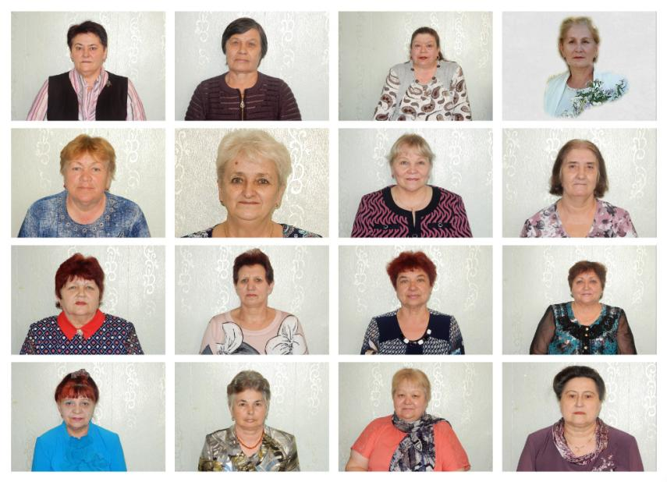
Самые активные и позитивные !!!

Slide 5
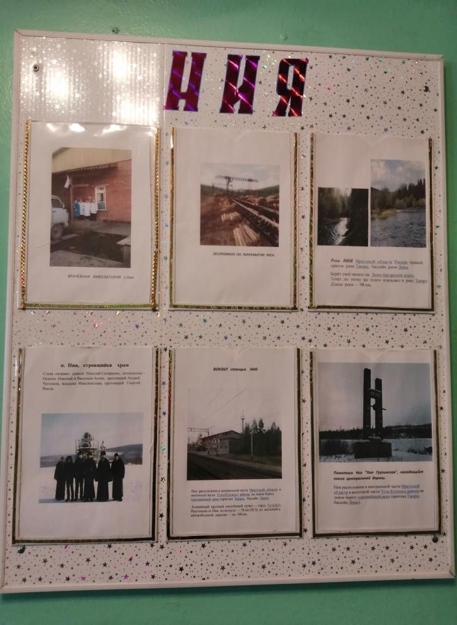
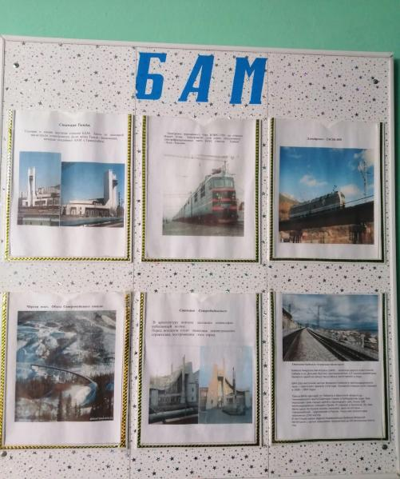
Иформационные стенды в школе

Slide 6
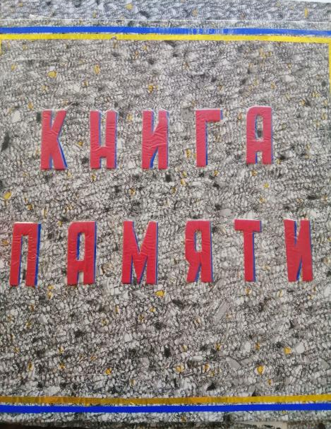
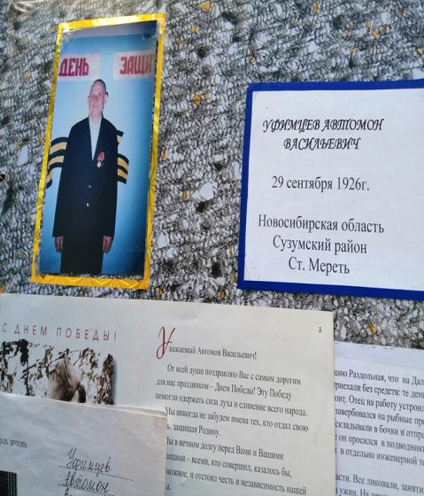
Книга Памяти о Ветеранах
Великой Отечественной войны

Slide 7
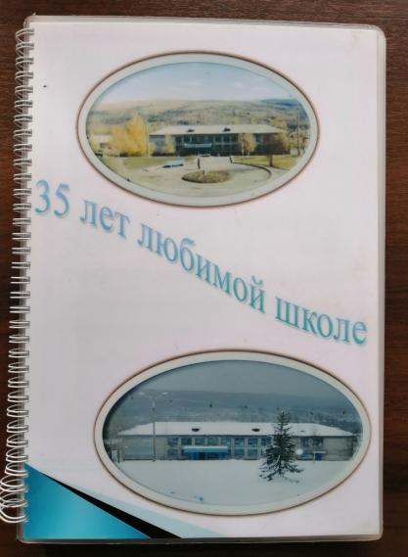
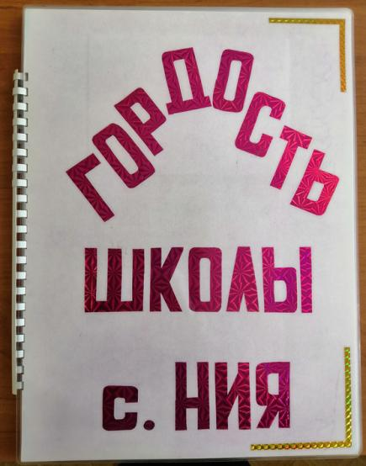
Материалы по истории
нашей школы

Slide 8
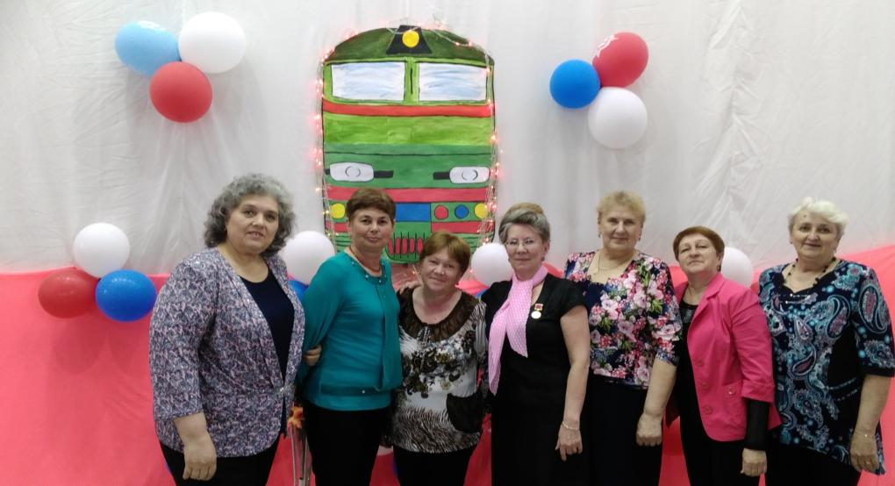
Вручение удостоверений. 2017г.

Slide 9
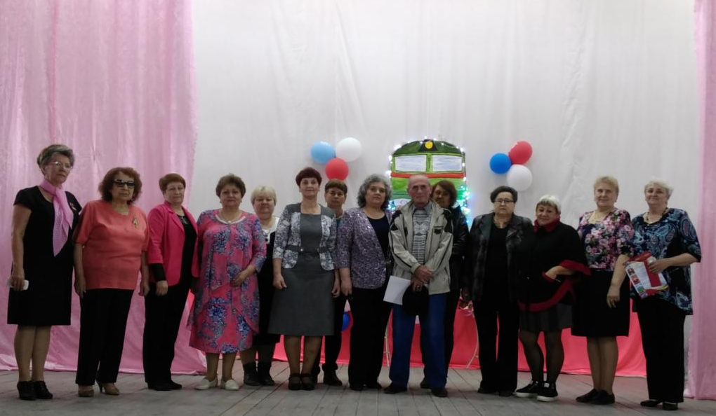
С гостями из г.Усть-Кута

Slide 10
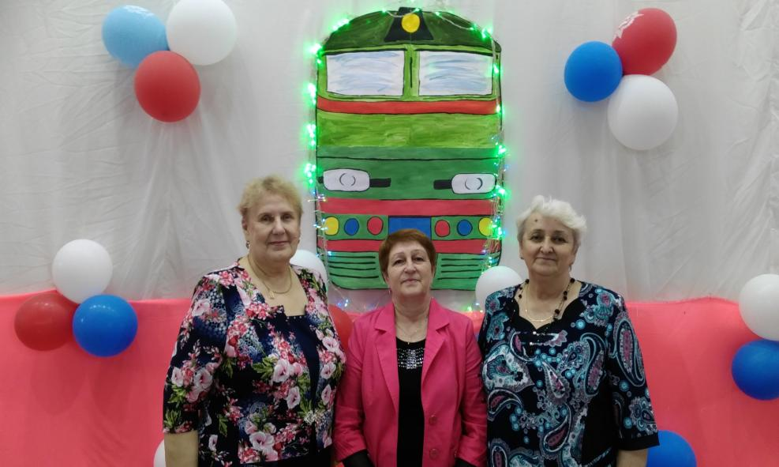
Л.А.Садыкова с нашими дежурными
по станции давно знакомы

Slide 11
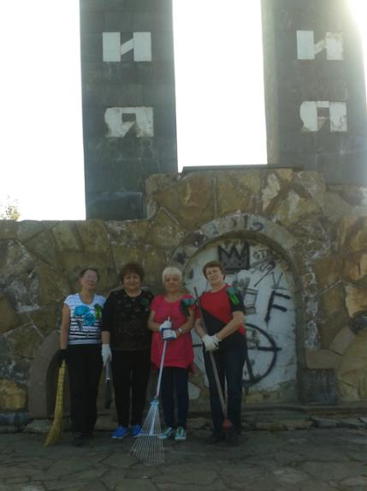
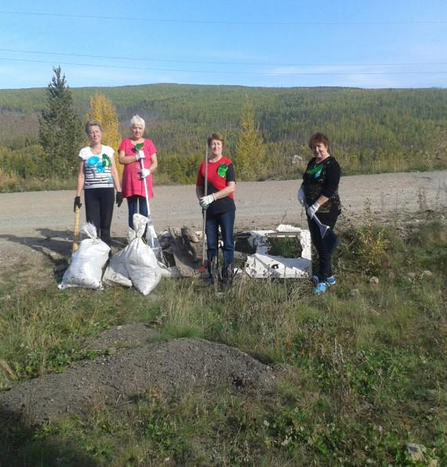
Всероссийский экологический
субботник – 2017г.

Slide 12
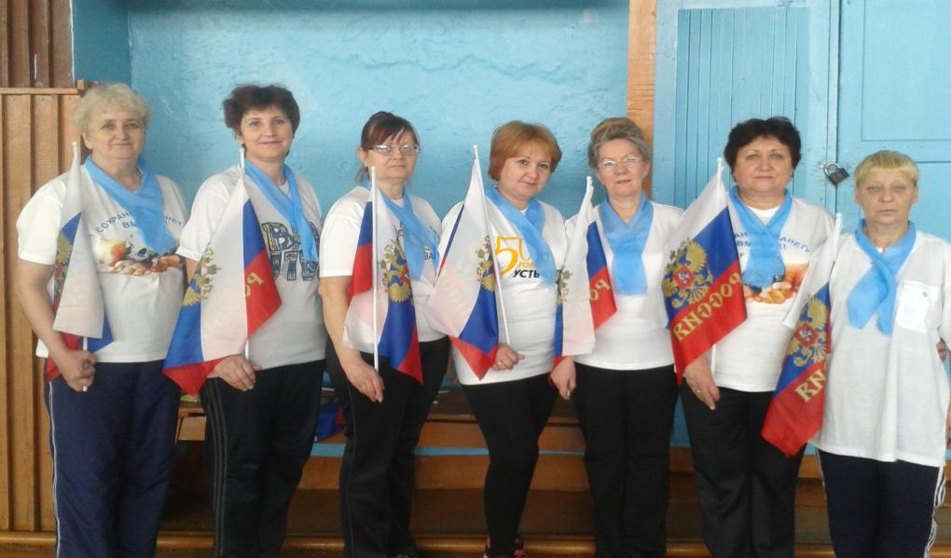
На районной олимпиаде старшего поколения

Slide 13
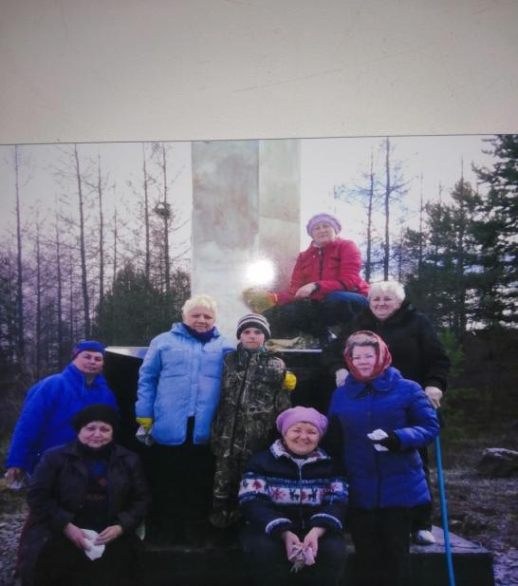
Бамовцы на 1-ом субботнике
у памятника трём поколениям

Slide 14
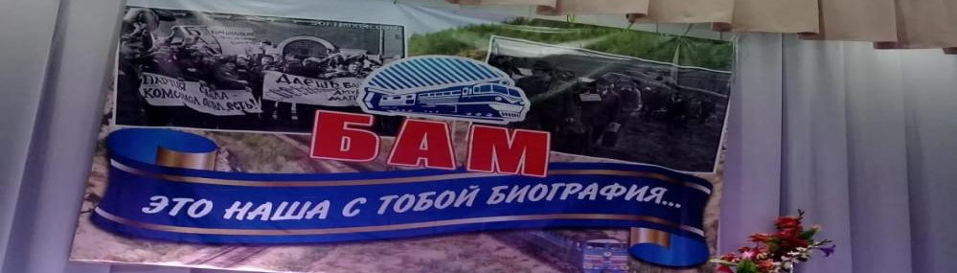
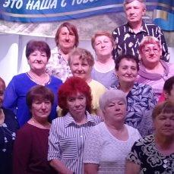
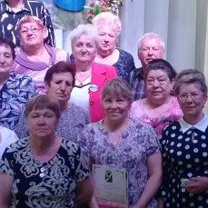

Slide 15
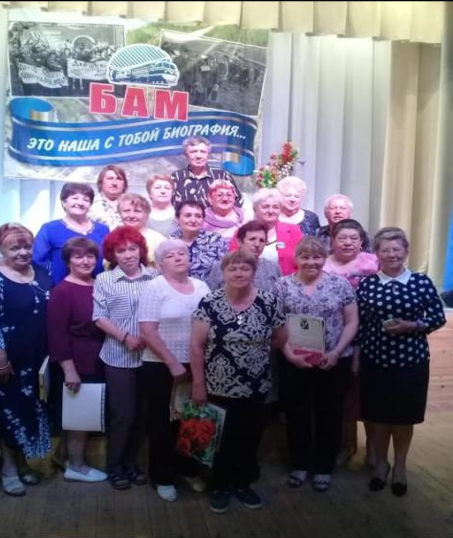
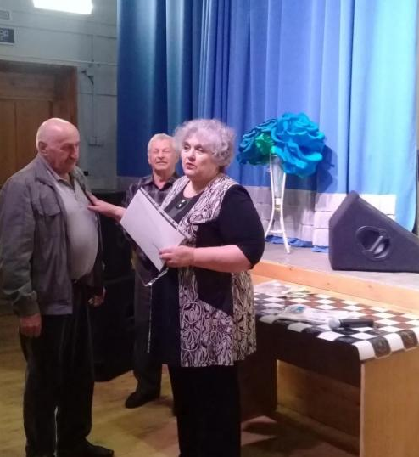
Вручение медалей на 45 –летие
БАМа

Slide 16
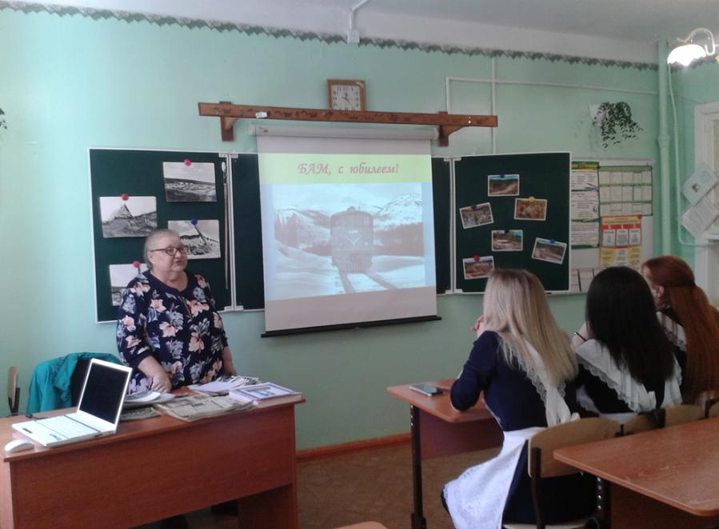
Классный час о БАМе

Slide 17
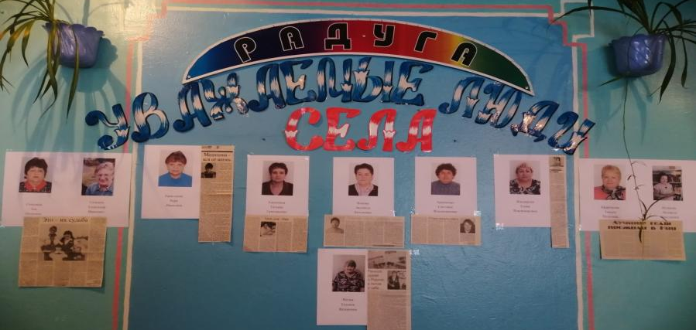
Стенд в школе к 1 октября
«Уважаемые люди села»
Статьи в газете «Ленские вести» ветерана БАМа
Калаганской П.И.

Slide 18
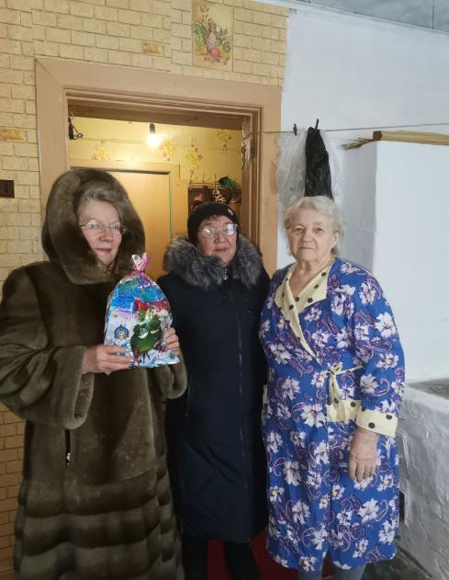
Вручение новогодних подарков
от Думы УКМО

Slide 19
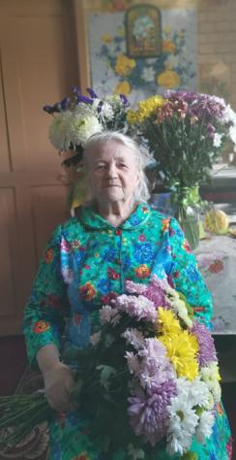
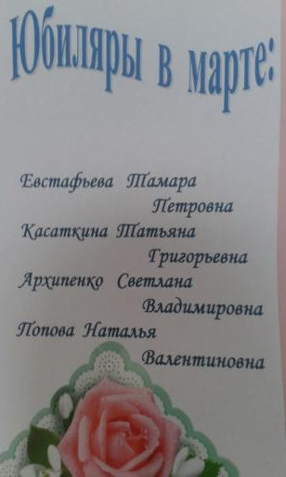
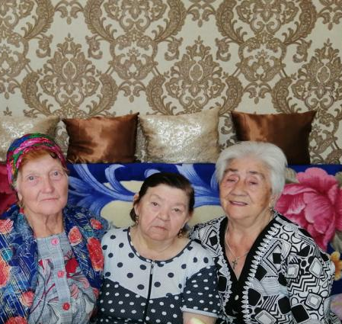
Поздравляем наших юбиляров

Slide 20
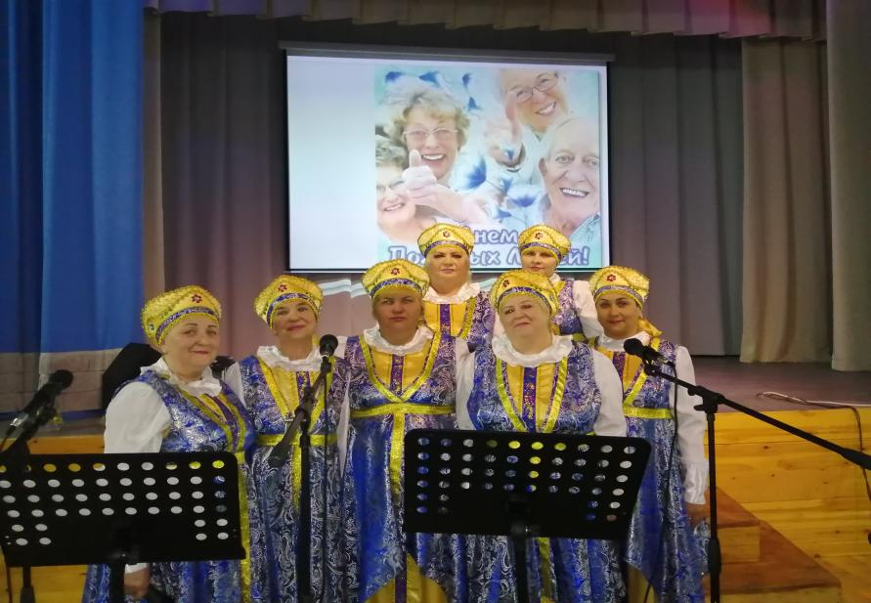
Поздравление ветеранов
с Днём добра и уважения от КДЦ с.Ния

Slide 21
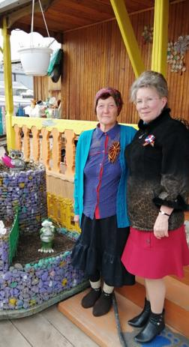
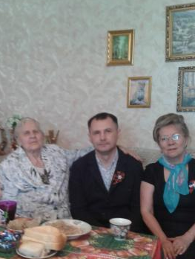
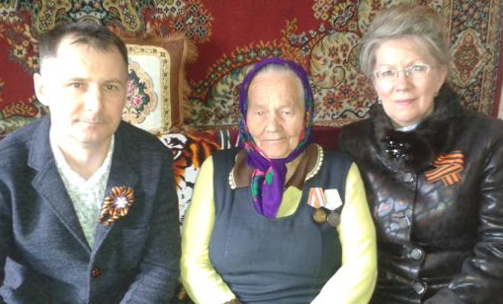
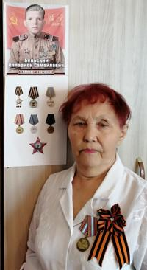
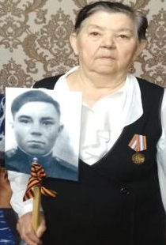
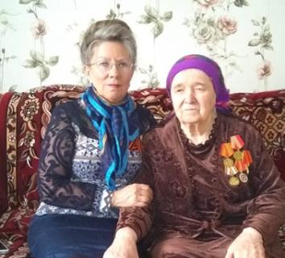
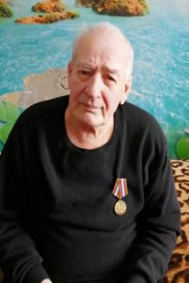
Поздравляем Детей войны
с праздником Победы

Slide 22
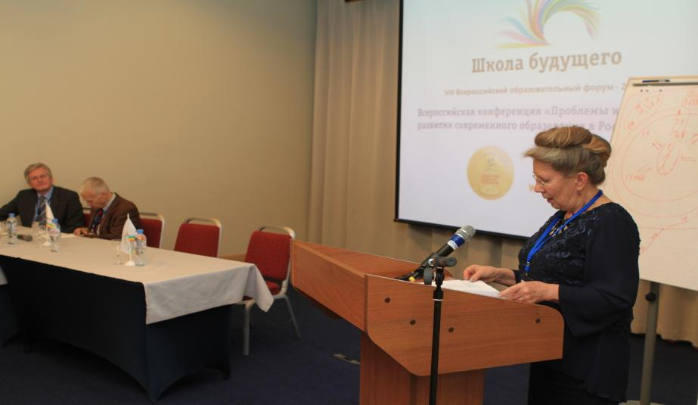
Доклад по краеведению на
Всероссийском образовательном
форуме в С-Петербурге 2017 г.

Slide 23
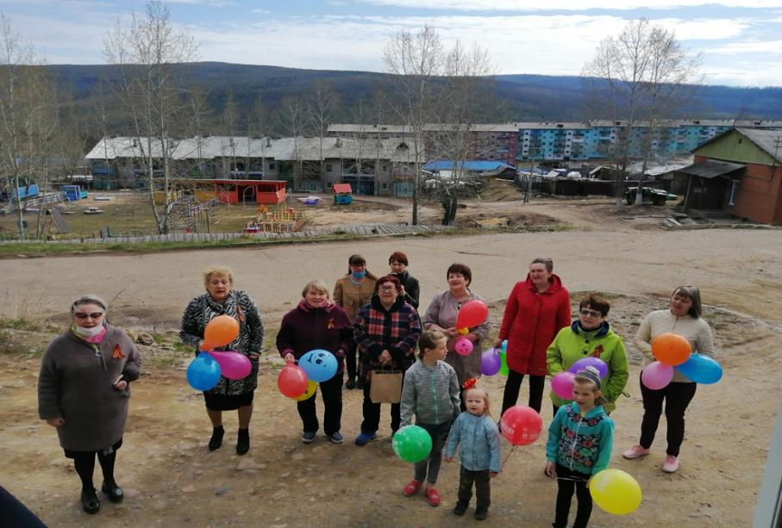
Песня для вдовы ветерана ВОВ –
9 Мая 2020г.

Slide 24
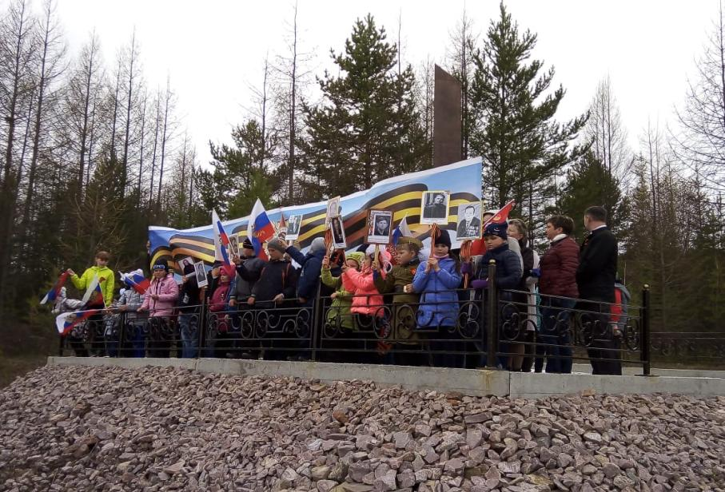
Митинг у памятника Ветеранам ВОВ,
воинам-афганцам, бамовцам.

Slide 25
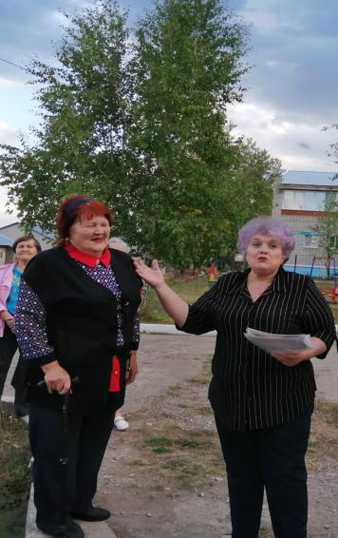
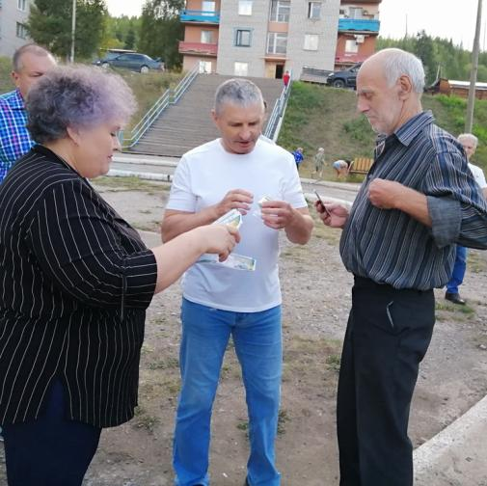
Вручение юбилейных медалей нашим ветеранам БАМа - 2020г.

Slide 26
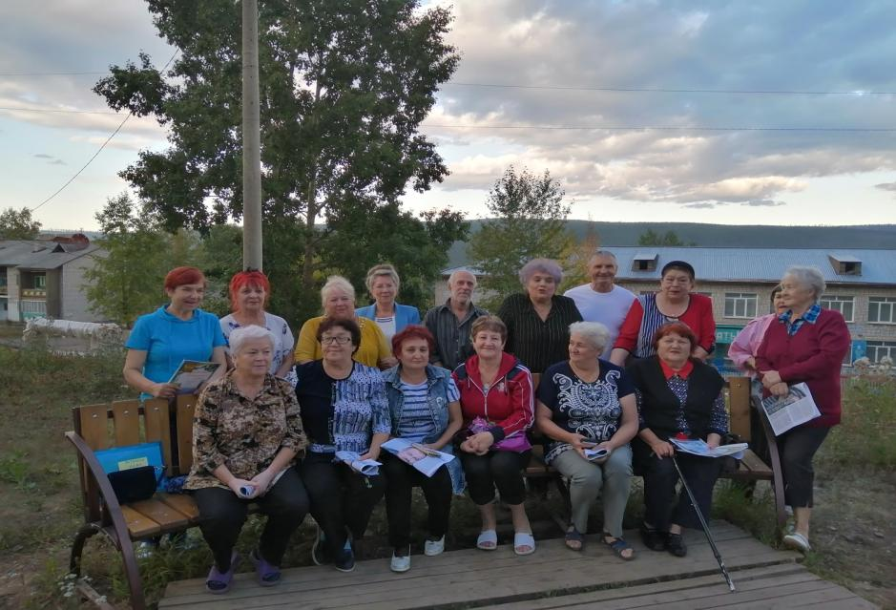
Бамовцы Нии с гостями
из г.Усть-Кута. 2020г.

Slide 27
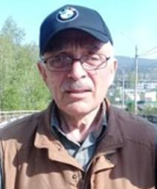
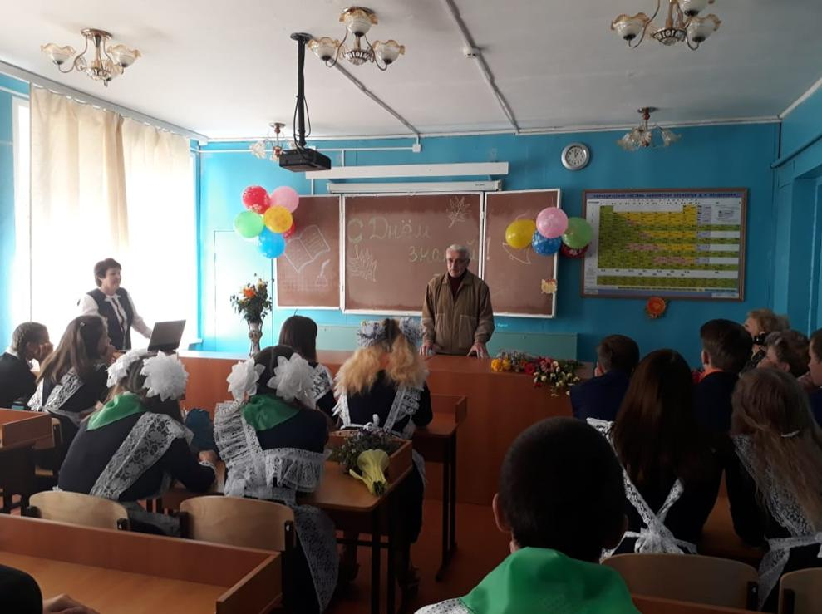
Встреча учеников с бамовцем из
Грузии

Slide 28
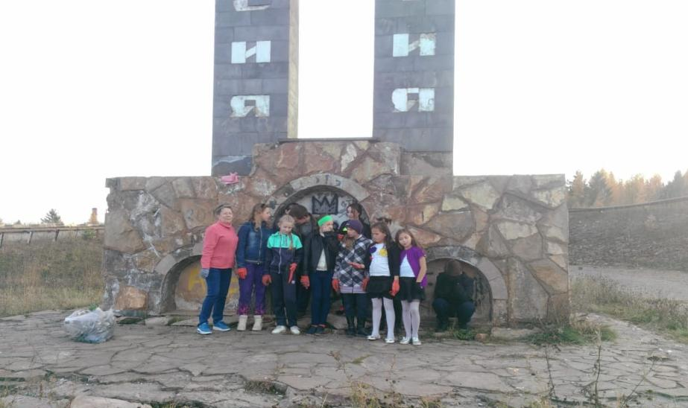
С учениками-волонтёрами на субботнике у стелы
«Россия –Грузия-Ния»

Slide 29
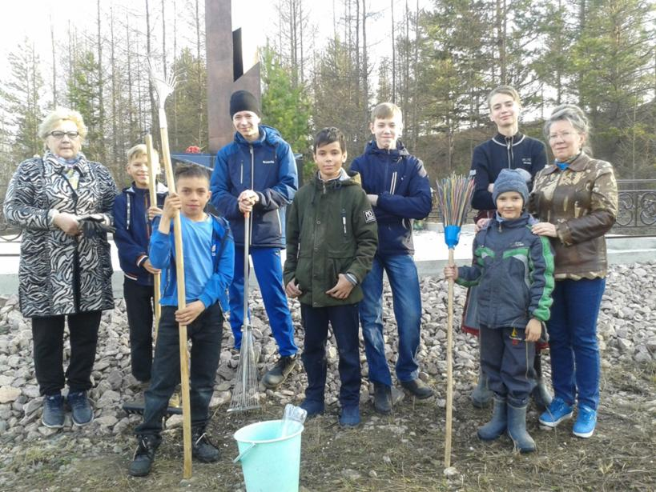
И опять бамовцы вместе
с волонтёрами

Slide 30
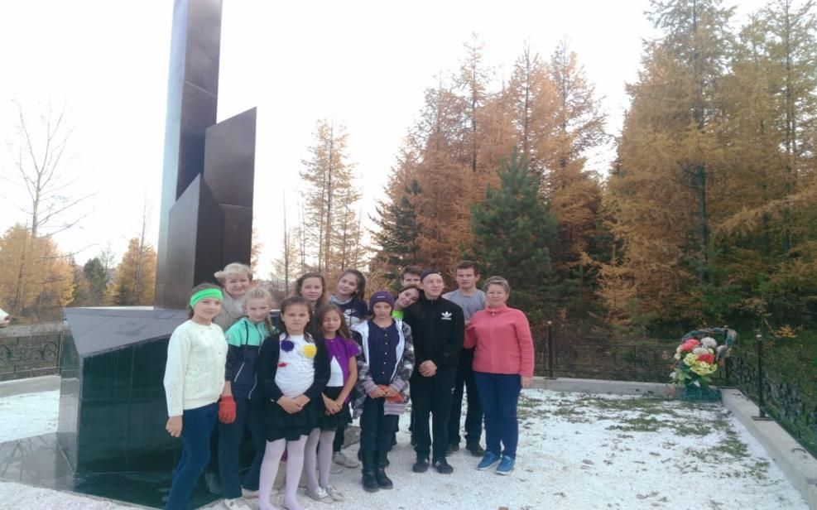
Субботник с волонтёрами
у памятника трём поколениям

Slide 31
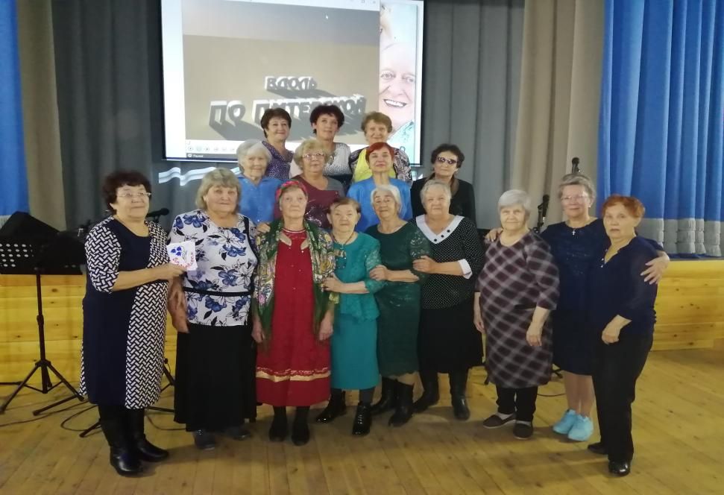
ВМЕСТЕ: бамовцы и дети войны

Slide 32
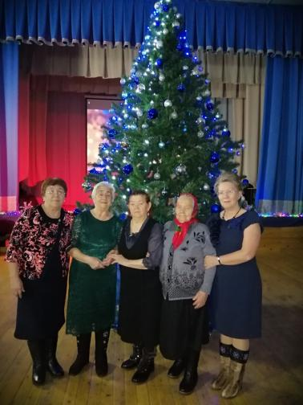
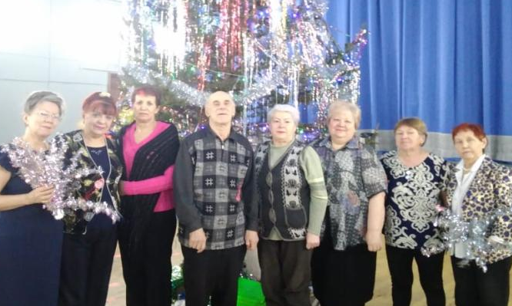
Встречаем Новый год!!!
С Детьми войны
И с бамовцами

Slide 33
Наши партнёры
УКМО
Глава НМО
Рубцов О.Е.
Районный Совет Ветеранов –Козырева Л.И.
Директор школы
Кичий Л.Г.
РОО «Ветераны БАМ» –
Норина Л.А.
ООО «Ленавудсервис» -
Шадрин П.Г.
Газета «Ленские вести»
Директор МКУК КДЦ
Костюченко А.А.
ИП Зажогина Г.Г.
Исторический музей
г.Усть-Кута
Краеведческий музей
п.Магистральный

Slide 34
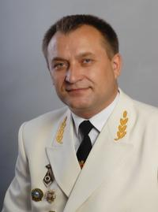
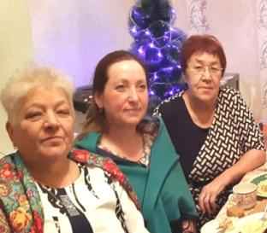
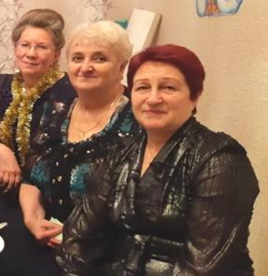


Наши спонсоры Волонтёры
Жители села
Труфанов Н.С.
Уласик В.П.
Ученики школы

Slide 35
Более 50 статей
в газетах и журналах с 2004 г.
О тружениках тыла
О Детях войны
О бамовцах
О работе Совета ветеранов
О работе РОО «Ветераны БАМа»
- написали Калаганская П.И и
Гогошидзе Л.В.

